Slide 1
TEORI GRAPH: matching & coloring
PERTEMUAN VII
Coloring | Matching | Covering | Applications
IF184604 | SEMESTER 6 | 3 SKS
DEPARTEMEN TEKNIK INFORMATIKA ITS | VH | 2020 - 2024

Slide 2
Vertex coloring
Proper vertex coloring atau vertex coloring adalah mewarnai semua vertex pd sebuah graph dg warna sdmk hingga tidak ada adjacent points (2 vertex yg berinsiden) yg berwarna sama.
Sebuah graph dg ‘proper К-vertex coloring’ atau disebut К–vertex colorable akan menghasilkan partisi himpunan vertex V menjadi (v₁, v₂, …, v_{k}). Dimana v_{i} akan mewakili penggunaan 1 jenis warna.
Isu utama dlm masalah vertex coloring adalah bagaimana meminimalkan vertex chromatic number К (yaitu jumlah jenis warna yg digunakan utk mewarnai semua vertex pd graph G).
Batasan yg ada hanyalah adjacent points tidak boleh memiliki warna sama, & tidak ada batasan tambahan pd pewarnaan disconnected graph. Demikian pula dg keberadaan parallel edges maupun loops.

Slide 3
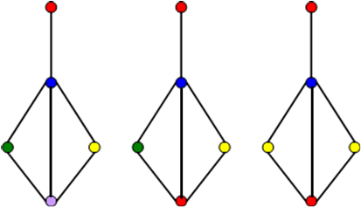
Vertex coloring
Beberapa observasi yg dapat dilakukan thd masalah vertex coloring adalah:
Sebuah graph yg hanya memiliki isolated vertex adalah 1-vertex chromatic;
Sebuah complete graph dg v vertex adalah v-vertex chromatic;
Sebuah graph yg memiliki simple cycle dg v ≥ 3 vertex adalah 2-vertex chromatic (jk v genap). Atau 3-vertex chromatic jk v ganjil.

Slide 4
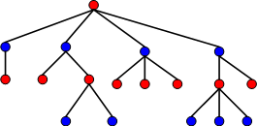
Vertex coloring
Teorema 8-1. Setiap tree dg v ≥ 2 adalah 2-vertex chromatic.
Teorema 8-2. Sebuah graph dg e ≥ 1 adalah 2-chromatic jk &
hanya jk graph tsb tidak memiliki cycle dg panjang
ganjil.

Slide 5
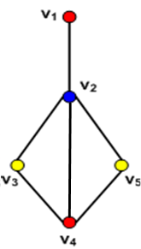
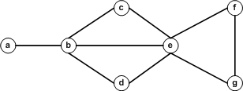
Vertex coloring
Proper vertex coloring pd graph di samping akan menghasilkan partisi vertex sbb: {v₁,v₄}, {v₂}, {v₃,v₅}.
Subset² di atas disebut independent set atau internally stable set, yaitu sebuah himpunan dimana tidak ada vertex² yg saling berinsiden didlmnya.
Disebut maximal independent set jk tidak ada lagi vertex yg dapat ditambahkan ke dlm subset tsb tanpa merusak independent property yg telah ada. Contoh {a,c,d,f}.

Slide 6
Vertex coloring
Jika β(G) atau independence number adalah jumlah vertex pd independent set terbesar pd graph G yg memiliki v vertex, maka hubungan berikut akan terpenuhi:
β(G) ≥ v / К

Slide 7
Vertex coloring
Dg independence sets {a,c,d,f}, {b,g}, {e}, maka graph di samping memiliki β(G) = 4.
Dan 3-chromatic.
Chromatic Partitioning adalah membagi/mempartisi semua vertex di G ke dlm himpunan² independent set terkecil.
Utk graph di atas kita dpt membuat partisi² kromatik sbb:
{(a,c,d,f), (b,g), (e)}
{(a,c,d,g), (b,f), (e)}
{(c,d,f), (b,g), (a,e)}
{(c,d,g), (b,f), (a,c)}

Slide 8
Vertex coloring
Dominating Sets (atau externally stable sets) adalah sub-himpunan pd G yg bersifat dominan thd vertex² lain pd graph tsb, dlm konteks: semua vertex yg tidak termasuk dlm himpunan dominating akan ber-adjacent point dg ≥ 1 vertex dlm himpunan dominating.
Contoh: himpunan {b,g} & {a,c,d,f} adalah dominating sets dr graph di bawah.
Minimal dominating sets adalah sebuah himpunan vertex dominan dimana tidak dapat dilakukan eliminasi thd satu atau lebih vertex pd himpunan tsb tanpa merusak properti dominannya.
Contoh {b,g} adalah minimal dominating sets.

Slide 9
Edge coloring
Proper edge coloring atau edge coloring adalah mewarnai semua edge pd sebuah graph dg warna sdmk hingga tidak ada adjacent edges (2 edge yg berinsiden) yg berwarna sama.
Sebuah graph dg ‘proper ξ-edge (zeta-edge) coloring’ atau disebut ξ–edge colorable akan menghasilkan partisi himpunan edge E menjadi (e₁, e₂, …, e_{k}). Dimana setiap e_{i} akan mewakili pemakaian 1 jenis warna.
Isu utama dlm masalah edge coloring adalah bagaimana meminimalkan edge chromatic number ξ (yaitu banyaknya jenis warna yg digunakan utk mewarnai semua edge pd graph G).
Pd loopless graph berlaku ε–colorable (ε = jumlah edge pd graph ybs).

Slide 10
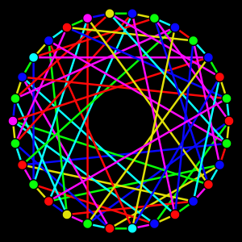
total coloring
Total coloring pd graph G adalah sebuah tipe coloring pd vertex & edge sekaligus. Sebuah total coloring diasumsikan akan bersifat proper jk tdk ada adjacent vertex (ends) dan tdk ada incident edge (series) yg memiliki warna sama.
Total chromatic number (Tc) utk graph G adalah jumlah jenis warna terkecil yg dibutuhkan utk total coloring pd graph tsb.
Proper total coloring pd Foster Cage graph di samping adalah 6 warna.
Total chromatic number = 6
Krn degree pd setiap vertex = 5
(5 adjacent edges + 1 vertex = 6)

Slide 11
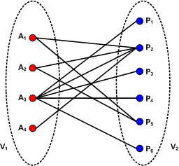
matching
Misal terdapat 4 pelamar untuk 6 lowongan pekerjaan yg tersedia. Kualifikasi pelamar thd jenis pekerjaan yg ada dpt digambarkan melalui pemetaan berikut:
Masalahnya adalah apakah mungkin menerima semua pelamar untuk mengisi lowongan yg ada?
Jk tidak, berapa jumlah posisi maksimum yg dapat terisi?

Slide 12

matching
Permasalahan tsb lazim disebut matching atau assignment dr sebuah himpunan vertex ke himpunan vertex yg lain. Matching yg baik pd sebuah graph akan menghasilkan sub-himpunan edge yg anggotanya saling disjoint (tidak ada edge yg ber-adjacent).
Sebuah maximal matching adalah matching dimana tidak ada edge yg dapat ditambahkan tanpa merusak properti himpunan matching.
Sebuah graph memang dapat memiliki lebih dr 1 bentuk matching. Maximal matching yg beranggotakan edge terbanyak disebut largest maximal matching.

Slide 13
matching
Matching memang dpt didefinisikan pd sebarang graph, namun dlm banyak aplikasi, matching paling sesuai utk permasalahan yg ter-representasi ke dlm bentuk bipartite graph.
Pd bipartite graph yg memiliki partisi himpunan vertex V₁ & V₂, maka dapat ditentukan apakah terdpt complete matching, dimana setiap vertex di V₁ akan terpetakan oleh sebuah edge ke himpunan vertex V₂.
Sebuah complete matching (jk ada) secara otomatis dpt dianggap sebagai largest maximal matching.
Pd bipartite graph terdpt nilai deficiency, δ(G), yaitu nilai terbesar dr r – q, dimana r adalah kumpulan vertex di V₁ yg berinsiden dg kumpulan vertex q di V₂.

Slide 14
matching
 | V1 | V2 | r – q
r = 1 | A1 | P2 P5 | -1
 | A2 | P2 P5 | -1
 | A3 | P1 P2 P3 P4 P6 | -4
 | A4 | P2 | 0
r = 2 | A1 A2 | P2 P5 | 0
 | A1 A3 | P1 P2 P3 P4 P5 P6 | -4
 | A1A4 | P2 P5 | 0
 | A2 A3 | P1 P2 P3 P4 P5 P6 | -4
 | A2 A4 | P2 P5 | 0
 | A3 A4 | P1 P2 P3 P4 P6 | -3
r = 3 | A1 A2 A3 | P1 P2 P3 P4 P5 P6 | -3
 | A1 A2 A4 | P2 P5 | 1
 | A1 A3 A4 | P1 P2 P3 P4 P5 P6 | -3
 | A2 A3 A4 | P1 P2 P3 P4 P5 P6 | -3
r = 4 | A1 A2 A3 A4 | P1 P2 P3 P4 P5 P6 | -2
Deficiency bipartite graph di atas adalah:
δ(G) = 1

Slide 15
Edge covering
Sekumpuluan edge g pd graph G dikatakan edge covering atau covering subgraph jk setiap vertex pd graph tsb dpt berinsiden dg satu atau lebih edge di g.
Bentuk edge covering paling sederhana adalah Hamiltonian path atau spanning tree pd sebuah connected graph (atau spanning forest pd disconnected graph). & trivially, graph G adalah covering utk dirinya sendiri.
Isu utama di dlm permasalahan edge covering ini adalah bagaimana menentukan/menemukan minimal edge covering, dimana tidak ada edge dlm g yg dpt dihilangkan tanpa merusak kemampuan meng-cover dr graph ybs.

Slide 16
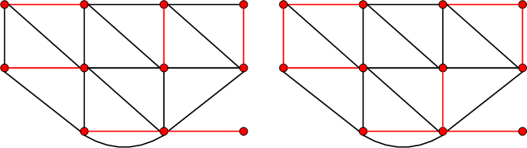
Edge covering
Graph dg 2 bentuk minimal edge covering

Slide 17
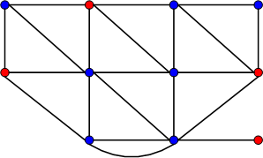
Vertex covering
Sekumpulan vertex h pd graph G dikatakan vertex covering jk setiap edge pd graph tsb dpt berinsiden dg satu atau lebih vertex di h.
Isu utama di dlm permasalahan vertex covering ini adalah bagaimana menentukan/menemukan minimal vertex covering, dimana tidak ada vertex pd h yg dpt dihilangkan tanpa merusak kemampuan meng-cover graph ybs.

Slide 18
APPLICATIONS - The Timetabling Problem
Sebagai representasi permasalahan edge coloring, misalkan terdapat 4 orang dosen dg 5 mata kuliah yg harus diajar. Sebuah matriks P = [p_{ij}] yg menunjukkan berapa kali seorang dosen harus mengajar setiap mata kuliah dpt dilihat pd tabel berikut:
 | MK_1 | MK_2 | MK_3 | MK_4 | MK_5
D1 | 2 | 0 | 1 | 1 | 0
D2 | 0 | 1 | 0 | 1 | 0
D3 | 0 | 1 | 1 | 1 | 0
D4 | 0 | 0 | 0 | 1 | 1
Jk tersedia 4 slot waktu mengajar, berapa jumlah minimal kelas yg dibutuhkan agar tabel di atas dapat direalisasikan?
Jk tersedia 6 slot waktu mengajar, berapa jumlah minimal kelas yg dibutuhkan agar tabel di atas dapat direalisasikan?
Buatlah tabel utk menggambarkan solusi penjadualan yg anda buat pd a & b.

Slide 19
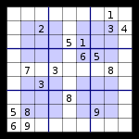
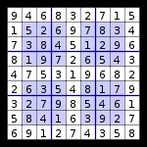
APPLICATIONS - The Sudoku
Jelaskan bagaimana sebuah permainan Sudoku dapat merepresentasikan permasalahan 9-vertex coloring?

Slide 20
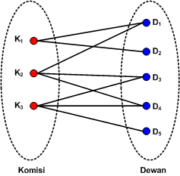
APPLICATIONS - THE MARRIAGE PROBLEM
Sebagai representasi permasalahan matching, terdapat 5 anggota dewan yg merupakan anggota dari 3 komisi. Satu anggota dr setiap komisi akan ditunjuk untuk mewakili sebuah kepanitiaan ad-hoc. Jk pemetaan kelima anggota dewan thd 3 komisi spt gambar di bawah, mungkinkah setiap komisi dapat mengirimkan satu wakilnya?
Selesaikan problem di atas dg Hungarian Method

Slide 21
TUGAS MINGGUAN
Selesaikan permasalahan The Timetabling Problem
Selesaikan permasalahan The Sudoku
Selesaikan permasalahan The Marriage Problem

